Slide 1
分子动能和分子势能

Slide 2
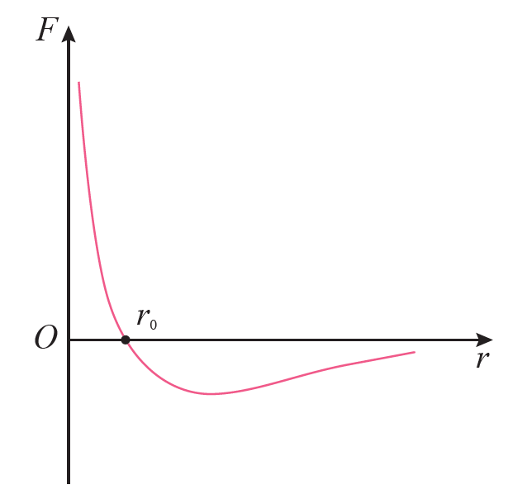
一、分子动理论
1.物体是有大量分子组成。
2.分子在做永不停息的无规则热运动。
3.分子间存在着相互作用的引力和斥力。
二、气体压强的微观解释
气体的压强是大量气体分子频繁地碰撞器壁而产生的。

Slide 3
一、分子动能
1.分子动能：组成物体的分子由于热运动而具有的能叫做分子动能。
2.平均动能：物体里所有分子动能的平均值叫做分子热运动的平均动能。
影响气体压强的因素
微观角度
1.分子的平均动能
温度
宏观角度
2.分子密集程度
体积

Slide 4
一、分子动能
扩散的快慢受温度影响。
温度越高，分子运动越快。

Slide 5
一、分子动能
1.分子动能：组成物体的分子由于热运动而具有的能叫做分子动能。
2.平均动能：物体里所有分子动能的平均值叫做分子热运动的平均动能。
3.温度：
（1）宏观含义：温度是表示物体的冷热程度。
（2）微观含义（即从分子动理论的观点来看）：温度是物体分子热运动的平均动能的标志，温度越高，物体分子热运动的平均动能越大。

Slide 6
一、分子动能
需要注意：
1.同一温度下，不同物质分子的平均动能都相同。但由于不同物质的分子质量不一定相同。所以分子热运动的平均速率也不一定相同。
2.温度反映的是大量分子平均动能的大小，不能反映个别分子的动能大小，同一温度下，各个分子的动能不尽相同。

Slide 7
例题1：有甲、乙两种气体，如果甲气体内分子平均速率比乙气体内平均速率大，则（ ）
A．甲气体温度一定高于乙气体的温度
B．甲气体温度一定低于乙气体的温度
C．甲气体的温度可能高于也可能低于乙气体的温度
D．甲气体的每个分子运动都比乙气体每个分子运动的快
C

Slide 8
二、分子势能
1.分子势能：分子间存在着相互作用力，因此分子间所具有的由它们的相对位置所决定的能。
地面上的物体，由于与地球相互作用
重力势能
发生弹性形变的弹簧，相互作用
弹性势能
分子间相互作用
分子势能

Slide 9
二、分子势能
1.分子势能：分子间存在着相互作用力，因此分子间所具有的由它们的相对位置所决定的能。
2.分子势能与分子间距离的关系
当r≈10⁻¹⁰m数量级时，分子的作用力的合力为零，此距离为r₀。
当r＜r₀时，分子间的作用力表现为斥力，要减小分子间的距离必须克服斥力做功，因此，分子势能随分子间距离的减小而增大。
当r＞r₀时，分子间的相互作用表现为引力，要增大分子间的距离必须克服引力做功，因此，分子势能随分子间的距离增大而增大。

Slide 10
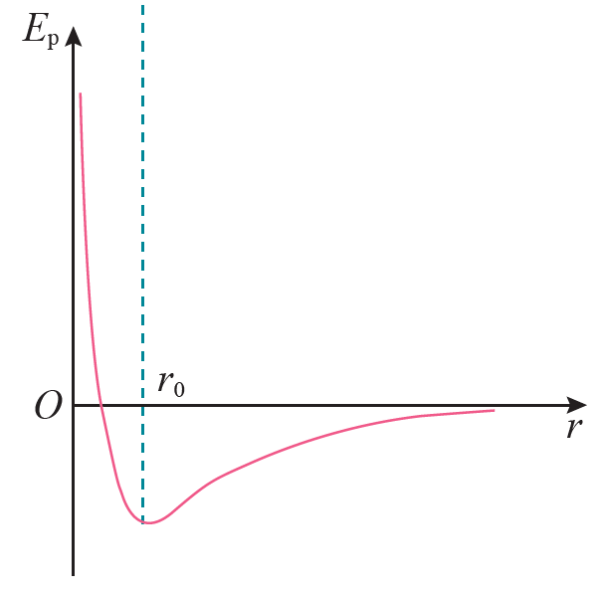
二、分子势能
3.决定分子势能的因素
（1）从宏观上看：分子势能跟物体的体积有关。
（2）从微观上看：分子势能跟分子间距离r有关。
①一般选取两分子间距离很大（r＞10r₀）时，分子势能为零。
②在r＞r₀的条件下，分子力为引力，当两分子逐渐靠近至r₀过程中，分子力做正功，分子势能减小。
③在r＜r₀的条件下，分子力为斥力，当两分子间距离增大至r₀过程中，分子力也做正功，分子势能也减小。
④当两分子间距离r＝r₀时，分子势能最小。

Slide 11
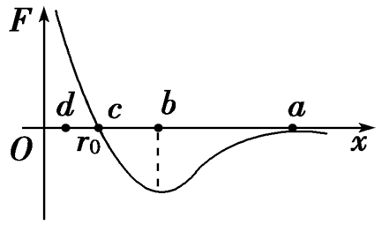
例题2：如图所示，甲分子固定在坐标原点O，乙分子位于x轴上，甲分子对乙分子的作用力与两分子间的距离的关系如图中曲线所示。F>0为斥力，F<0为力。a、b、c、d为x轴上四个特定的位置。现把乙分子从a处由静止释放，则（ ）
A．乙分子由a到b做加速运动，由b到c做减速运动
B．乙分子由a到c做加速运动，到达c时速度最大
C．乙分子由a到b的过程中，两分子间的分子势能一直减小
D．乙分子由b到d的过程中，两分子间的分子势能一直增大
BC

Slide 12
三、物体的内能
1.物体的内能：物体中所有分子做热运动的动能和分子势能的总和叫做物体的内能。也叫做物体的热力学能。
2.任何物体都具有内能。因为一切物体都是由不停地做无规则热运动并且相互作用着的分子所组成。
3.决定物体内能的因素
（1）从宏观上看：物体内能的大小由物体的摩尔数、温度和体积三个因素决定。
（2）从微观上看：物体内能的大小由组成物体的分子总数，分子热运动的平均动能和分子间的距离三个因素决定。

Slide 13
三、物体的内能
4.物体的内能跟机械能的区别
 | 内能 | 机械能
对应的运动形式
常见的能量形式
影响因素
大小
联系
微观分子热运动
宏观物体机械运动
分子动能、分子势能
物体动能、重力势能或弹性势能
物质的量、物体的温度和体积及物态
物体的机械运动的速度、相对于零势能面的高度或弹性形变量
永远不等于零
一定条件下可以等于零
在一定条件下可以相互转化

Slide 14
D
例题3：下列说法中正确的是（ ）
A．温度低的物体内能小
B．温度低的物体分子运动的平均速率小
C．物体做加速运动时速度越来越大，物体内分子的平均动能也越来越大
D．物体体积改变，内能可能不变

Slide 15
C
1．关于分子动能，正确的说法是（ ）
A．某种物体的温度是0℃说明物体中分子的平均动能为零
B．物体温度升高时，每个分子的动能都增大
C．物体温度升高时分子的平均动能增大
D．物体的运动速度越大，则物体的温度越高

Slide 16
AD
2．对于20℃的水和20℃的水银，下列说法正确的是（ ）
A．两者的分子平均动能相同
B．水银的分子平均动能比水的大
C．两者的分子平均速率相同
D．水银分子的平均速率比水分子的平均速率小

Slide 17
D
3．分子间距增大时，分子势能将（ ）
A．增大 B．减小
C．不变 D．不能确定

Slide 18
D
4．下列关于物体内能的说法中正确的是（ ）
A．0℃的水比0℃的冰的内能大
B．物体运动的速度越大，则内能越大
C．水分子的内能比冰分子的内能大
D．100g 0℃的冰比100g 0℃的水的内能小

